Slide 1
Bosanski jezik i književnost VII razred
Analiza i ispravak Četvrtog školskog pismenog zadatka
Dino Lotinac

Slide 2
Kako ste uradili pismeni?
Nastavnici će naći načina, koristeći razne platforme, da vam pošalju rezultate pismenog zadatka.
Sve pohvale, greške i komentari bit će naglašeni. Obratite pažnju na njih.
Pitajte ukoliko vam nešto ne bude jasno.

Slide 3
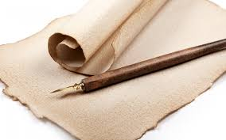
Ocjene?
Nastavnici će vam reći na koji način su ocjenjivali radove.
Sretno!

Slide 4
Ispravite greške!
Uradite ispravak Četvrtog školskog pismenog zadatka.
Ispravite greške koje ste napravili.
Ispoštujte sve sugestije koje su vam nastavnici dali.
Ispravljene radove pošaljite nastavnicima.

Slide 5
Hvala na pažnji!

